Slide 1
Taaldynamiek in de Nederlandse Gouden Eeuw
Feike Dietz & Marjo van Koppen
Universiteit Utrecht/ICON & UiL-OTS
Language Dynamics in the Dutch Golden Age
http://languagedynamics.wp.hum.uu.nl/

Slide 2
De Gouden Eeuw
De Gouden Eeuw valt ongeveer samen met de zeventiende eeuw.
De noordelijke Nederlanden vormden samen de Republiek der Zeven Verenigde Nederlanden.
Een bloeiperiode op gebied van handel (VOC/WIC), wetenschap (Cristiaan Huygens, Antoni van Leeuwenhoek) en kunsten (Vondel, P.C. Hooft, Rubens, Rembrandt).
Ook wat betreft haar politieke en militaire macht (vooral ter zee) nam de Republiek in de wereld een vooraanstaande positie in.

Slide 3
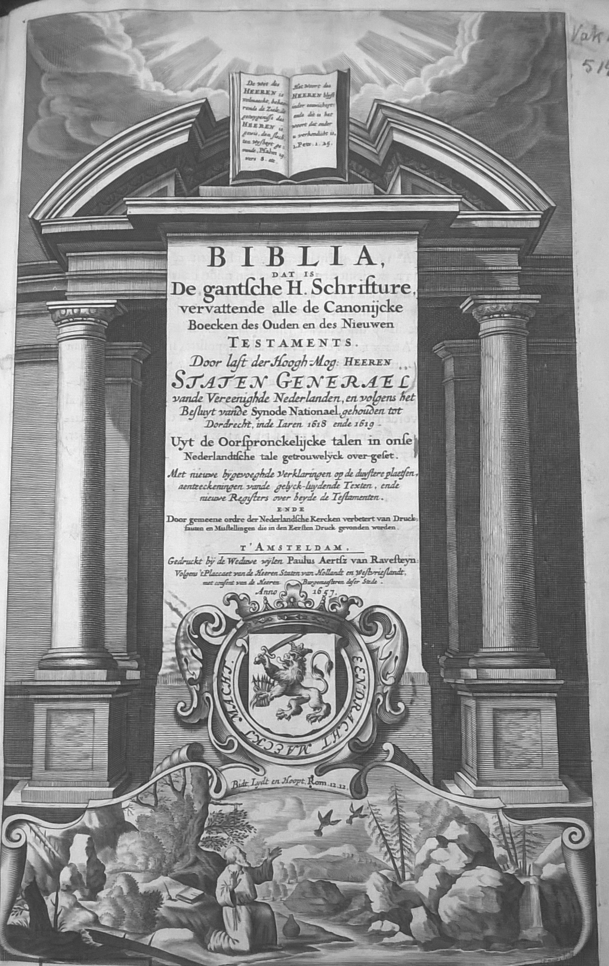
Nederlands in de Gouden Eeuw: de Lingua Franca van de nieuwe Republiek
Dynamische periode
Taal gebruikt in nieuwe domeinen (religie, wetenschap, overheid)
Opkomst van nieuwe literaire genres (tragedies, pamfletten, etc.)
Regularisatie van taal (bv. formele taalafspraken tijdens het maken van de Statenvertaling)

Slide 4
Nederlands in de Gouden Eeuw
Nederlands is een smeltkroes van
de voorafgaande taalfases, het Middelnederlands
nieuwe manieren om woorden en zinnen te bouwen
door
natuurlijke taalverandering (zoals het wegvallen van naamvallen)
kunstmatige taalveranderingen (zoals het verschil tussen als/dan)

Slide 5
Nederlands in de Gouden Eeuw
Binnen deze dynamische periode zien we heel veel taalvariatie, zowel tussen auteurs (=inter-author variation) als binnen auteurs (=intra-author variation).
Onderzoek naar taal in de Gouden Eeuw richt zich tot nu toe vooral op (i) invloed van standaardisatie op taalverandering, (ii) variatie tussen (groepen) sprekers (hoog-/laagopgeleid, mannen/vrouwen).
Wij richten ons vooral op een weinig onderzocht type variatie: variatie binnen het taalgebruik van auteurs.

Slide 6
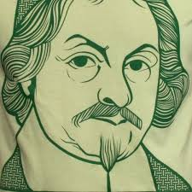
Voorbeeld: negatie bij Vondel
Tweeledige negatie (het Middelnederlandse systeem)
Zoo veele moeite en is het leven my niet waerdigh
Eenledige negatie (modernere manier om ontkenningen in te zetten)
De krijgslien zijn niet veer van deeze kloosterpoort.
(Uit: Joost van den Vondel, Gijsbrecht van Aemstel, 1638.)

Slide 7
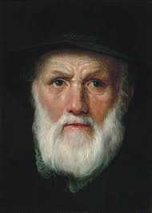
Voorbeeld: bezitsrelaties bij Coornhert
Door my suldy die beloften Godts ontfangen,
Salichlijck in Godts cracht werden bewaert,
en Sone Godts wesen, goet, van Godtlijcker aert,
Ja, de Gheest Godes sal self in u herte woenen.
[…]
Behoeven wy niet al die genade van Godt?
(Uit: D.V. Coornhert, Comedie vande Blinde voor Jericho, 1582, regel 340-343 + 558)

Slide 8
NWO Vrij Competitie Taaldynamiek in de Nederlandse Gouden Eeuw
Onderzoeksvraag:
Wat zijn de patronen van intra-auteurvariatie in de Nederlandse 17e eeuw?
Hoe kunnen we die patronen verklaren?
Hypothese:
De patronen van variatie binnen auteurs zijn het resultaat van een dynamische interactie tussen het interne taalsysteem enerzijds en de sociaal-cuturele/literaire context anderzijds.
Meer precies, het taalsysteem definieert de variatiemogelijkheden, die dan systematisch worden ingezet door de taalgebruiker.

Slide 9
NWO Vrije Competitie Taaldynamiek in de Nederlandse Gouden Eeuw
Centraal wetenschappelijk doel: het in kaart brengen en verklaren van de grammaticale eigenschappen van intra-author variation in combinatie met de sociale en literair-culturele factoren die het gebruik van die variatie beïnvloedden.
Methodologisch doel: het ontwikkelen van een methodologie voor dit interdisciplinaire onderzoek: om taalvariatie echt te begrijpen moet taalkundigen en letterkundigen samenwerken!

Slide 10
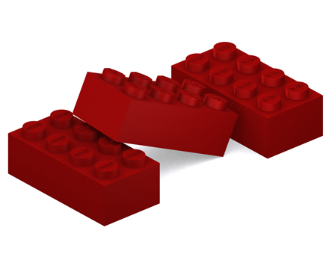
Taalkundige aanvliegroute: Interne Taalsysteem
Ieder mens wordt geboren met een set bouwstenen:
Die set bouwstenen is voor iedereen precies hetzelfde
Notes:
En daarmee de manier van bouwen

Slide 11
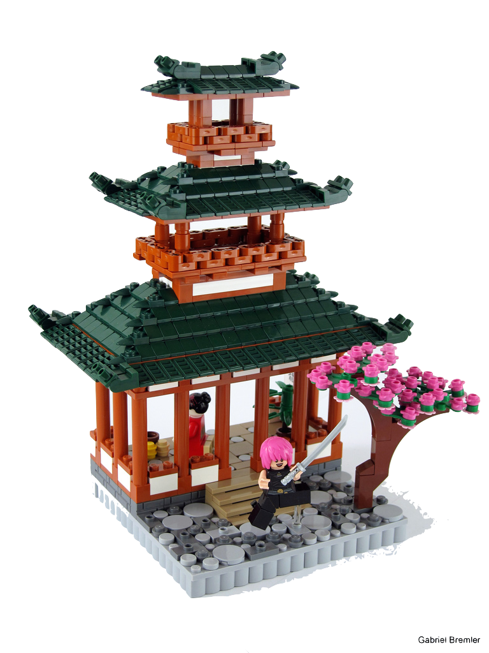
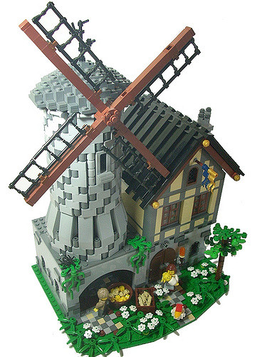
Interne Grammatica leidt naar een specifieke taal (Nederlands of Japans)
Nederlandse kinderen bouwen dit met die bouwstenen:
Japanse kinderen bouwen dit met die bouwstenen:

Slide 12
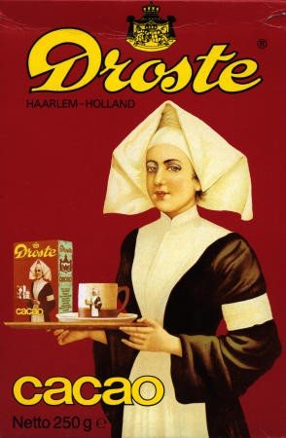
Interne Grammatica beperkt de variatiemogelijkheden
De bouwstenen leiden tot verschillende talen, maar er zit een grens aan hoe die talen eruit kunnen zien.
Alle talen hebben bijvoorbeeld de mogelijkheid van recursie = het droste-effect.
de vader
de vader van de neef
de vader van de neef van de buurvrouw
de vader van de neef van de buurvrouw van Jan

Slide 13
Interne Grammatica beperkt de variatiemogelijkheden
Iedere taal drukt negatie uit.
We kunnen allerlei manieren bedenken: een ontkennende zin heeft het werkwoord vooraan, in een ontkennende zin begint ieder woord met een a, etc.
Maar eigenlijk doen (bijna?) alle talen het op dezelfde manier: met negatiepartikel(s) zoals niet / ne…pas / not / nicht / etc.)
Variatie: (i) hoeveel negatiepartikels er in een zin zijn, (ii) hoe die zijn opgebouwd en (iii) waar ze staan.

Slide 14
Interne Grammatica beperkt de variatiemogelijkheden
Jespersen-cyclus zie je in vele talen (Jespersen 1917).
Oud-Nederlands (800-1150)
Inde in wege sundigero ne stunt
‘en stond niet in de weg van de zondaars’.
Middelnederlands (1150-1500)
Ik en ben die beste van mijnen maghen niet
Vroegmodern Nederlands (1500-1800)
Zoo veele moeite en is het leven my niet waerdigh
De krijgslien zijn niet veer van deeze kloosterpoort.
Modern Nederlands (1800-nu)
Ik ben niet de beste van mijn familie
→ Het Vroegmodern Nederlands is een overgangsperiode, waarin auteurs een- en tweeledige negatie door elkaar gebruiken. Welke patronen gaan er schuil achter die ogenschijnlijke willekeur?

Slide 15
Letterkundige aanvliegroute: met welke middelen grijpt taal in op een publiek?
Voorbeeld: P.C. Hooft correspondeert met vriendin Maria Tesselschade na het overlijden van zijn vrouw Christina van Erp: beeldspraak, retorische vragen, parallellie zetten Hoofts boodschap kracht bij
De wijsen gebieden verliesbaer goedt loshartigh te lieven ende 't verlooren zonder bedroeven over te setten. Tot houden van 't eerste gebodt heb ick altoos zoo weenigh wils gehadt, dat het mij billijk aen maght mangelt, om het tweede te volghen. Die nojt anders dan spelden en spijkers opzocht om, 't geen hij beminde, naghelvast in zijn harte te maeken, hoe kan 't hem daer afgescheurt worden zonder ongeneeslijke reeten te laeten? Die gewoon was zelfs de geringste gunsten ende begaeftheden van de geene die hij opperlijk bezint hield, wt te schilderen ende die beelden in sijnen binnenborst als een' kappelle te metsen, hoe kan hij zonder mistroostigheit zich zien verlaeten van zijnen oppersten toeverlaet, naest God?
(Uit: P.C. Hooft, Briefwisseling, editie Van Tricht, 1976. Brief op 6 juli 1624)

Slide 16
sociaal-cuturele/literaire context
Productie
*sociaal-culturele context van de auteur: geslacht, klasse, leeftijd
* netwerk: e.g. drukkers, uitgevers,
Conceptie van taal
* taalvernieuwing
* functie van taal/literatuur
* esthetiek
Tekst
* literaire/retorische strategieën
* genre (e.g. brief, toneelstuk)
* medium (druk, handschrift)
Consumptie
*sociaal-culturele context van het (beoogde) publiek: geslacht, klasse, leeftijd, opleiding
* grootte van het publiek: e.g. persoonlijke brief of een pamflet
* beoogd effect op het publiek (e.g. overtuigen, informeren, esthetiek)

Slide 17
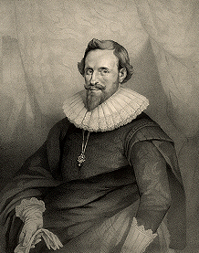
Taalvariatie vanuit een interdisciplinair perspectief
Variatie op het gebied van negatie in de brieven van P.C. Hooft
Wat we weten:
Van der Wouden 2007: in Hoofts kringen geldt tweeledige negatie als ouderwets.
Paardekooper 2006, p. 26: Hooft stopt met het gebruik van tweeledige negatie in 1638, daarvoor gebruikt hij een- en tweeledige negaties door elkaar.

Slide 18
Taalvariatie vanuit een interdisciplinair perspectief
Wij betrekken het taal- en letterkundige perspectief op elkaar om Hoofts negatie beter te begrijpen:
Taalkundig:
Welke (on)mogelijkheden biedt het interne taalsysteem van Hooft om ontkenningen te maken?
Letterkundig/cultuurhistorisch:
Draagt het negatiegebruik bij aan lezerssturing: fungeert het bijvoorbeeld als stijlfiguur?
Hangt negatievariatie samen met publiek, brieftype, etc.?

Slide 19
Taalkundige contexten: Kramer (2016): negatie in Hoofts brieven
 | Eenledige negatie |  | Tweeledige negatie
 | N | % | N | %
CSOV | 69 | 83% | 14 | 17%
XSV | 22 | 76% | 7 | 24%
SVO | 50 | 74% | 17 | 26%
Niet = Niets | 4 | 67% | 2 | 33%
Lokaal | 80 | 93% | 6 | 7%
V1 | 4 | 100% | 0 | 0%
Totaal | 229 | 83% | 46 | 17%
Gebaseerd op brieven uit de laatste vijf jaar waarin Hooft nog tweeledige negatie gebruikte:
1633-1638.

Slide 20
Taalkundige contexten Nobels (2013): negatie in gekaapte brieven
 | Eenledige negatie |  | Tweeledige negatie
 | N | % | N | %
CSOV | 466 | 56% | 362 | 44%
XVS | 164 | 57% | 124 | 43%
SVO | 508 | 67% | 246 | 33%
Niet = Niets | 85 | 77% | 26 | 23%
Lokaal | 157 | 82% | 35 | 18%
V1 | 120 | 89% | 15 | 11%
Totaal | 1500 | 65% | 808 | 35%

Slide 21
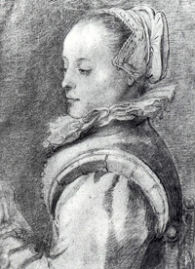
Letterkundige contexten: Hooft aan Tesselschade (1624)
De ruime eerste helft van de brief (t/m 26) heeft als algemene strekking: ik kan het niet helpen dat ik verdrietig ben na overlijden van mijn vrouw.
De tweede helft (26 tot einde): ik wil eigenlijk ook gewoon treuren als ik zo’n dierbaar iemand verlies, want ik wil de herinneringen koesteren en grote voorgangers treurden immers ook.

Slide 22
Letterkundige contexten: Hooft aan Tesselschade (1624)
De wijsen gebieden verliesbaer goedt loshartigh te lieven ende 't verlooren zonder bedroeven over te setten. Tot houden van 't eerste gebodt heb ick altoos zoo weenigh wils gehadt, dat het mij billijk aen maght mangelt, om het tweede te volghen. Die nojt anders dan spelden en spijkers opzocht om, 't geen hij beminde, naghelvast in zijn harte te maeken, hoe kan 't hem daer afgescheurt worden zonder ongeneeslijke reeten te laeten? Die gewoon was zelfs de geringste gunsten ende begaeftheden van de geene die hij opperlijk bezint hield, wt te schilderen ende die beelden in sijnen binnenborst als een' kappelle te metsen, hoe kan hij zonder mistroostigheit zich zien verlaeten van zijnen oppersten toeverlaet, naest God? Evenwel heb ick het geloof niet, dat droefheidt deughd is, oft kante mij met stijfzinnigheidt tegens allen troost. Te zeer zoude mij wroeghen d'ongehoorsaemheidt jegens de geene die onder haer wterste wille mij de verquikking mijns gemoeds zoo ernstelijk bevolen heeft. Ick en zoek de rouw niet, maer zij weet mij te vinden. […] Die fraeje meesters vande konst der heughenisse, eere zoud'ick hun geeven konden zij ons de vergetelheidt leeren. Neen ook. Zoo waerd is mij het vieren van de gedachtenis der verloorene edelheidt, dat ick eerder wenschte meer te lijden, dan haerder niet gedachtigh te zijn.

Slide 23
Interactie tussen taalkunde en letterkunde
Hooft aan Tesselschade in 1633: Hooft prijst Tesselschades schrijfkunsten, met als doel meer schrijfsels te ontvangen.
→ Hoe werken taalkundige en letterkundige aspecten van negatie hier samen?

Slide 24
Terug naar de Jespersen-Cyclus
De overgang van en → en…niet → niet kost tijd (jaren/eeuwen)
Overgangsfase: 2 systemen naast elkaar? Of nieuw systeem?
Hypothese: nieuw systeem → tweeledige negatie als er nadruk op de negatie wordt gelegd (zie Breitbarth 2009)

Slide 25
Tweeledige Negatie 1
Wat hij meent met het topswaer van lauwer, en kan ik niet anders vatten, dan 's prinssen triomfwaeghen. (606, 1633)
Hooft omschrijft Tessels brief aan vriend Huygens als een ‘triomfkar’ die hij niet anders kan = moet eren.
De tweeledige negatie helpt hem het tegenovergestelde te ontkennen en de noodzaak van zijn lof te onderstrepen: hij heeft geen andere keuze dan Tessel te eren.

Slide 26
Tweeledige Negatie 2
Zoo UE ons geene en zeindt van haere vruchten, lichtlijk dat wij die, zelf komen haelen. (606, 1633)
Hooft probeert Tessel over te halen: zend me alsjeblieft meer schrijfsels! Zijn dreiging (anders kom ik ze zelf halen!) werkt hier als een retorische strategie. De tweeledige negatie lijkt die kracht bij te zetten.

Slide 27
Kruisbestuiving tussen taal- en letterkunde
De twee zinnen met tweeledige negatie maken de kern uit van deze brief: (i) Tessels schrijfwerk is bijzonder goed, en (ii) Hooft wil meer brieven ontvangen.
Taalkundige en retorische aspecten werken op elkaar in:
Tweeledige negatie om ontkenning te benadrukken.
Tweeledige negatie wordt ingezet om retorische effecten te stimuleren: de lezer overtuigen van de waarde van Tessels werk en de intensiteit van Hoofts verlangen naar meer.

Slide 28
Ambitie: onderzoek op grotere schaal
Hoe kunnen we patronen van taalvariatie op grotere schaal op het spoor komen? → digitale analysetools
Route 1: automatische tagging van zeventiende-eeuwse teksten, met handmatige correctie achteraf

Slide 29
Ambitie: onderzoek op grotere schaal
Hoe kunnen we patronen van taalvariatie op grotere schaal op het spoor komen? → digitale analysetools
Route 2: spellingsmodernisering, waarna een moderne tagger gebruikt kan worden

Slide 30
Referenties
Primaire bron
Hooft, P.C., De briefwisseling van Pieter Corneliszoon Hooft. Edited by H.W. van Tricht, F.L. Zwaan, D. Kuijper Fzn. and Franco Musarra, Tjeenk Willink, Noorduijn, Culemborg, 1976.
Secundaire literatuur
Breitbarth, A., A hybrid approach to Jespersen’s cycle in West Germanic. In: Journal of Compartive Germanic Linguistics 12(2):81-114, 2009.
Jespersen, O., Negation in English and other languages. Copenhagen, 1917.

Slide 31
Referenties
Kramer, I. Variatie in Negatie, een syntactisch en retorische analyse van het gebruik van enkele en tweeledige negatie in de brieven van P.C. Hooft van 1633 tot 1638 aan Joost Baek en Tesselschade Roemersdochter Visser. BA-eindwerkstuk, Utrecht, 2016.
Nobels, J. (Extra)Ordinary Letters. A View from below on 17th-century Dutch. PhD dissertation, Leiden, 2013.
Paardekooper, P., ‘Bloei en ondergang van onbeperkt ne/en, vooral dat bij niet-woorden’, Neerlandistiek.nl 2006.
Rochemont, M. & P. Cullicover, Deriving dpedent right adjuncts in English. In: D. Beerman et al. (eds.), Rightward movement. Benjamins, 1997.
Wouden, T. van der, ‘Meer over dubbele ontkenningen. Reactie op Piet Paardekooper’. Neerlandistiek.nl, 2007.

Slide 32
Language Dynamics in the Dutch Golden Age
http://languagedynamics.wp.hum.uu.nl/

